Slide 1
第4章 关系数据库标准语言SQL
4.1 SQL概述
4.2 SQL查询的基本结构 ★ ★
4.3 聚集函数★ ★
4.4 数据定义★ ★
4.5 数据查询★ ★ ★ ★
4.6 数据更新★ ★
4.8 数据控制

Slide 2
4.1 SQL概述
结构化查询语言SQL（Structured Query Language）是最具市场商业影响力的一种查询语言。SQL语言既可以独立交互使用，也可以与高级语言结合使用。由于篇幅所限，本章只介绍交互式SQL。

Slide 3
1、SQL的组成
1. 数据定义语言 (DDL)
具有定义SQL模式、基本表、视图和索引的功能。主要有CREATE、DROP和ALTER语句。
2. 数据操纵语言 (DML)
具有查询和更新功能。主要有SELECT语句（对数据进行查询）以及提供更新功能的INSERT、DELETE、UPDATE语句。
3. 数据控制语言 (DCL)
用于数据访问权限的控制。主要有GRANT语句和REVOKE语句。

Slide 4
2、SQL语言的基本概念
SQL操作的主要对象是关系，也称为表。
一个表可以是一个基本表，也可以是一个视图。
1. 基本表
也称实表，是实际存储在数据库中的表，通常，SQL中一个关系就对应一个基本表。
2. 视图
视图是从一个或几个基本表导出来的表，也称虚表。
视图本身并不独立存储在数据库中，数据库中只存放视图的定义。用户可以在视图上再定义视图。

Slide 5
4.2 SQL查询的基本结构
SQL的核心就是查询。
在SQL语句中，用“表”来表示“关系”，表中的列称为属性或字段，表中的行称为记录或元组。

Slide 6

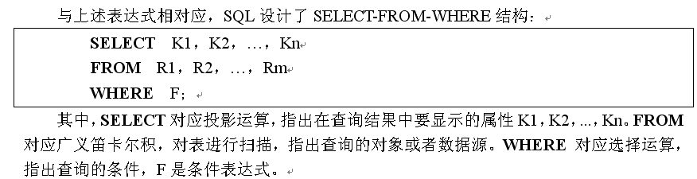
1、SELECT-FROM-WHERE结构

Slide 7
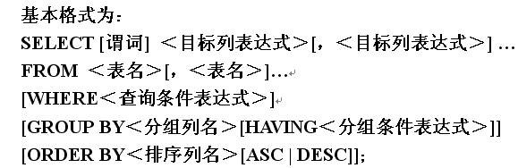
基本格式为：

Slide 8

2、SELECT子句
1. 谓词
用于限制查询结果的元组或记录的数目。常用的有：ALL、 DISTINCT和TOP n。
2. 目标列表达式
<字段列表>
<表达式> [AS 别名]

Slide 9
【例4-1】假设“教学管理”数据库中有以下3个关系
学生关系 、选课关系 、课程关系
请使用SQL语句表达下列查询：
（1）查询全体女生的学号和姓名。
（2）查询全体女生的姓名。（去掉同名的学生）
（3）查询全体男生的学号、姓名和出生年份。
（4）查询学生的学号和姓名，并使用中文“学号”和“姓名”显示对应的字段。

Slide 10


3、FROM子句
【例4-2】

Slide 11

【例4-3】

Slide 12

4、WHERE子句
WHERE子句用于指定查询条件，查询条件是由SQL运算符构成的表达式。
WHERE子句不是必须的。
查询条件表达式常用的运算符包括：
比较运算符 、逻辑运算符 、谓词 等。

Slide 13


【例4-4】同例4-1中的数据表。对应的SQL语句是：

Slide 14

【例4-5】

Slide 15
5、其他子句
GROUP BY子句
HAVING子句
ORDER BY子句

Slide 16

GROUP BY子句
如果SELECT语句中有GROUP BY子句，则该查询为分组统计查询，是按照指定的分组字段先将记录分组，然后再对分组后的每一组记录依次使用指定的聚集函数进行统计并给出结果。
通常情况下，要求分组字段必须出现在查询结果中。

Slide 17


【例4-6】
【例4-7】

Slide 18

HAVING子句
如果希望在分组的基础上再进一步选出符合指定条件的分组，就需要HAVING子句。
HAVING子句必须位于GROUP BY 子句之后，作用是指定选择分组的条件，在使用 GROUP BY 子句的 SELECT 语句中指定显示哪些分组记录。
在分组条件中通常都包含聚合函数。

Slide 19
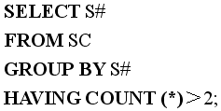
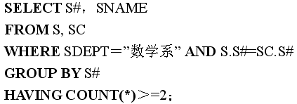
【例4-8】
【例4-9】

Slide 20

ORDER BY子句
对查询结果进行排序。对查询结果中元组（记录）的显示顺序进行控制，使其按照ORDER BY子句中指定列的值进行排序。ASC表示排序字段以升序排列，DESC表示排序字段以降序排列。默认按照升序排列。
如果省略ORDER BY子句，则查询结果将按照查询过程中的自然顺序给出。

Slide 21
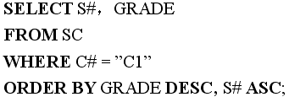
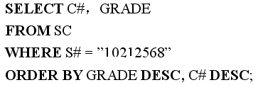
【例4-10】
【例4-11】

Slide 22
4.3 聚集函数
1. 计数函数COUNT
（1）COUNT(*)
用于统计行数。
（2）COUNT(＜列名＞)
用于统计指定列（字段）值的个数。

Slide 23
2. 求和函数SUM
SUM(＜列名＞)
计算指定列（字段）值的总和，要求指定字段必须是数值型。
3. 求平均值函数AVG
AVG(＜列名＞)
计算指定列（字段）值的平均值，要求指定字段必须是数值型。

Slide 24
4. 求最大值函数MAX
MAX(＜列名＞)
计算指定列（字段）值中的最大值。
5. 求最小值函数MIN
MIN(＜列名＞)
计算指定列（字段）值中的最小值。

Slide 25
聚集函数举例 书55页
【例4-12】
【例4-13】
【例4-14】
【例4-15】

Slide 26
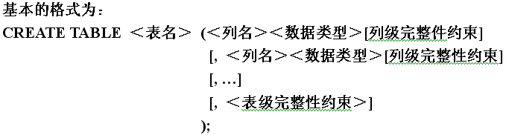
4.4 数据定义
1. 定义基本表
创建一个基本表，对表名以及它所包括的各个属性名及其数据类型作出具体规定。

Slide 27
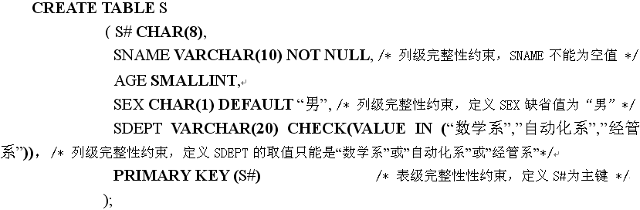
【例4-17】

Slide 28
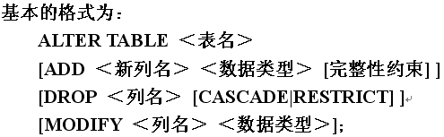
2. 修改基本表的结构

Slide 29
【例4-19】
【例4-20】
【例4-21】

Slide 30

3. 删除基本表
该语句不仅删除了指定表中的所有记录，同时也删除了表结构。
删除了基本表，除非重新创建该表，否则不可能有记录可以插入到该表中。

Slide 31
4.5 数据查询
1、简单查询 书58页例题
是指查询操作仅涉及到一张表，通常也称为单表查询。
（1）无条件查询
形如SELECT-FROM结构的查询。
（2）条件查询
形如SELECT—FROM—WHERE结构的查询。

Slide 32
【例4-25】
SELECT S#, SNAME
FROM S
WHERE SDEPT IN (“数学系”, “自动化系”);
上述的WHERE子句与下面的子句等价：
WHERE SDEPT = “数学系” OR SDEPT = ”自动化系”

Slide 33
【例4-27】
SELECT S#，C#
FROM SC
WHERE GRADE IS NULL;

Slide 34
【例4-29】
SELECT SNAME
FROM S
WHERE SNAME LIKE ”欧阳_ _”;
【例4-30】
SELECT C#, CNAME
FROM C
WHERE CNAME LIKE ”%计算机%”；

Slide 35
2、集合查询
SELECT语句的查询结果仍是一个表，因此可以对多条SELECT语句的查询结果进行集合操作。
集合操作主要包括：
  集合的交INTERSECT
  集合的并UNION
  集合的差EXCEPT或MINUS

Slide 36
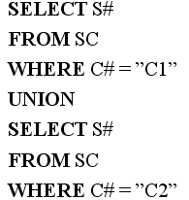
【例4-31】

Slide 37
3、连接查询
属于多表查询。当查询目标涉及到两个或两个以上的表时，需要进行连接运算。
如果参与连接运算的多个表具有相同的字段名，为避免混淆，必须在字段名前加上所属的表名作为前缀。

Slide 38
【例4-37】
SELECT S#, SNAME, CNAME, GRADE
FROM S, SC, C
WHERE S.S# = SC.S# AND SC.C# = C.C# AND C# = ”C1” AND GRADE > 90;
【例4-38】
SELECT R.S#
FROM SC R，SC T
WHERE R.S# = T.S# AND R.C# = ”C1” AND T.C# = ”C2”;

Slide 39
4.6 数据更新 书64页
主要介绍基本表的更新操作。
1、插入数据 INSERT INTO
向指定表中添加记录并给新纪录的字段赋值，或者将某个查询结果插入到指定表中。
【例4-49】

Slide 40
2、修改数据 UPDATE
修改指定表中符合条件的记录，并使用指定的表达式修改对应字段的值。
【例4-51】

Slide 41
3、删除数据 DELETE FROM
从指定表中删除符合条件的记录。
【例4-56】

Slide 42
4.8 数据控制
1、授权
GRANT语句用于向用户授予某些权限。
2、收回授权
DBA和授权者可以通过REVOKE语句将授予的权限收回。
【例4-65】
【例4-69】

Slide 43
本章作业
书69页：

